Slide 1


Nacionalna i sveučilišna knjižnica u Zagrebu mjesto stvarnog i virtualnog okupljanja

Slide 2
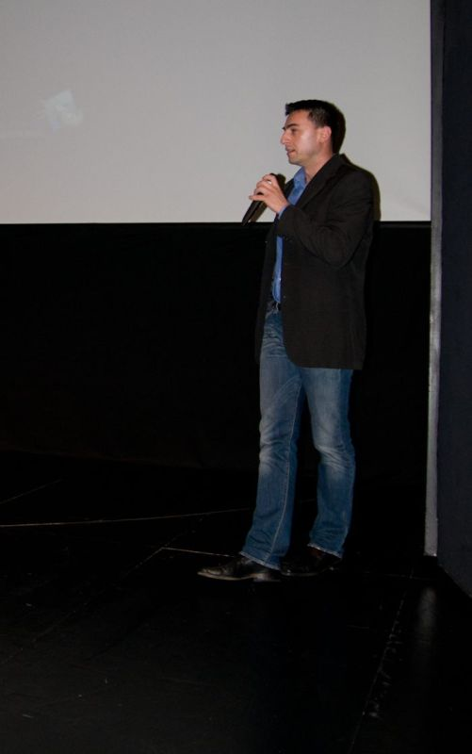
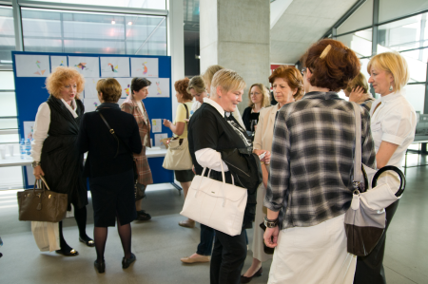
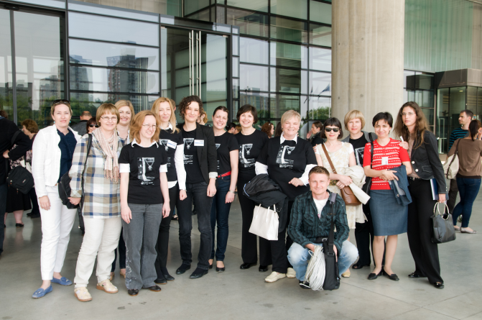
Festival hrvatskih digitalizacijskih projekata
2011-
Predstavljanje
Razmjena iskustava
Edukacija
Poticanje suradnje
Druženje

Slide 3
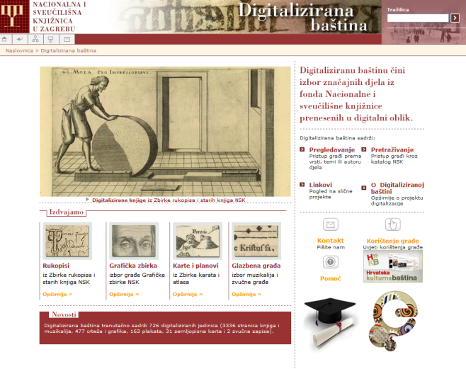
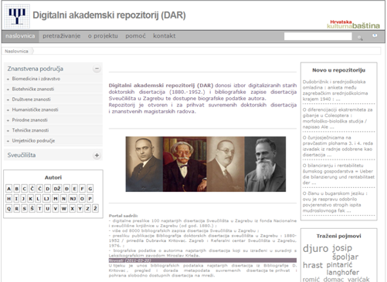
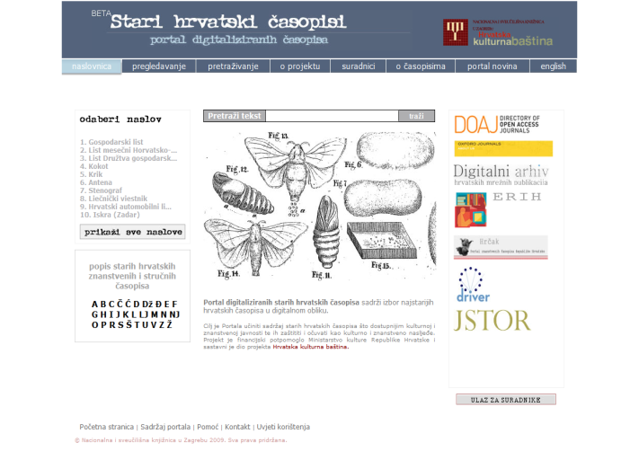
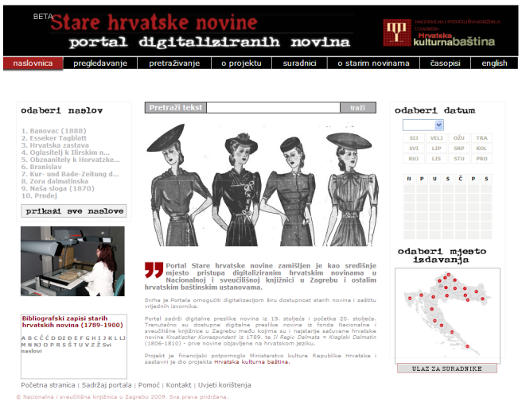
Digitalna NSK - kratki pogled unatrag
2012. - uspostava tehničke i organizacijske infrastrukture Sustava digitalne knjižnice i uključivanje novih vrsta građe:
zvuk
zemljopisne karte
vizualna građa

Slide 4
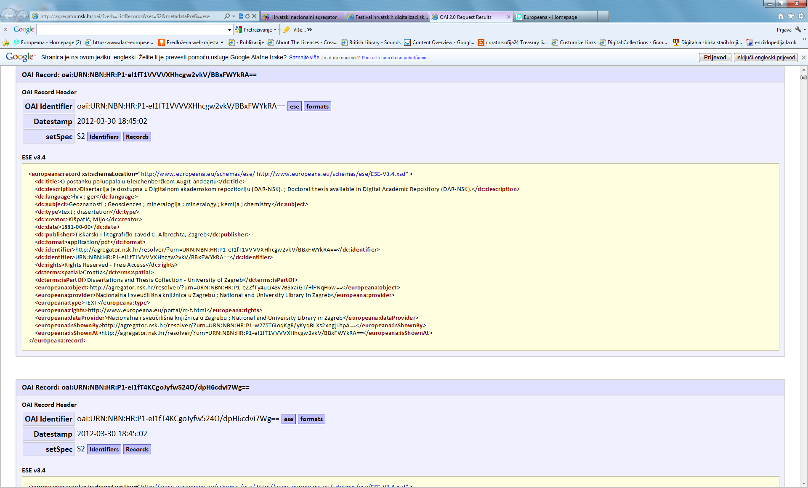
Digitalna NSK - kratki pogled unaprijed
2012
uspostava cjelovitog sustava digitalne knjižnice
agregator metapodataka za Europeanu za digitalne zbirke NSK
agregator metapodataka za Europeanu za digitalne zbirke ostalih hrvatskih knjižnica
uspostavljena infrastruktura agregatora i resolvera

Slide 5
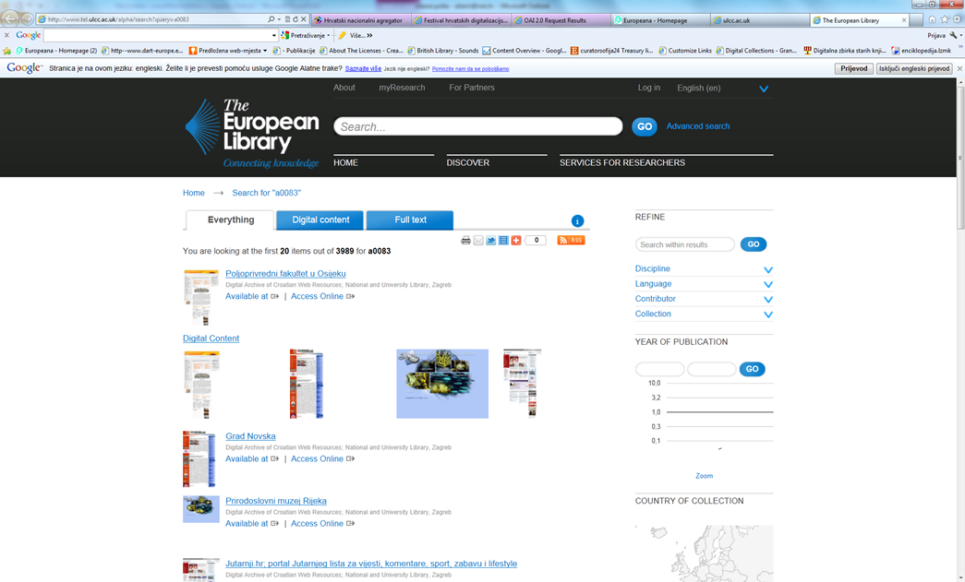
Digitalne zbirke na putu prema Europeani
HAW – Hrvatski arhiv weba – 2740 zapisa
DAR – Digitalni akademski repozitorij – 192 zapisa

Slide 6

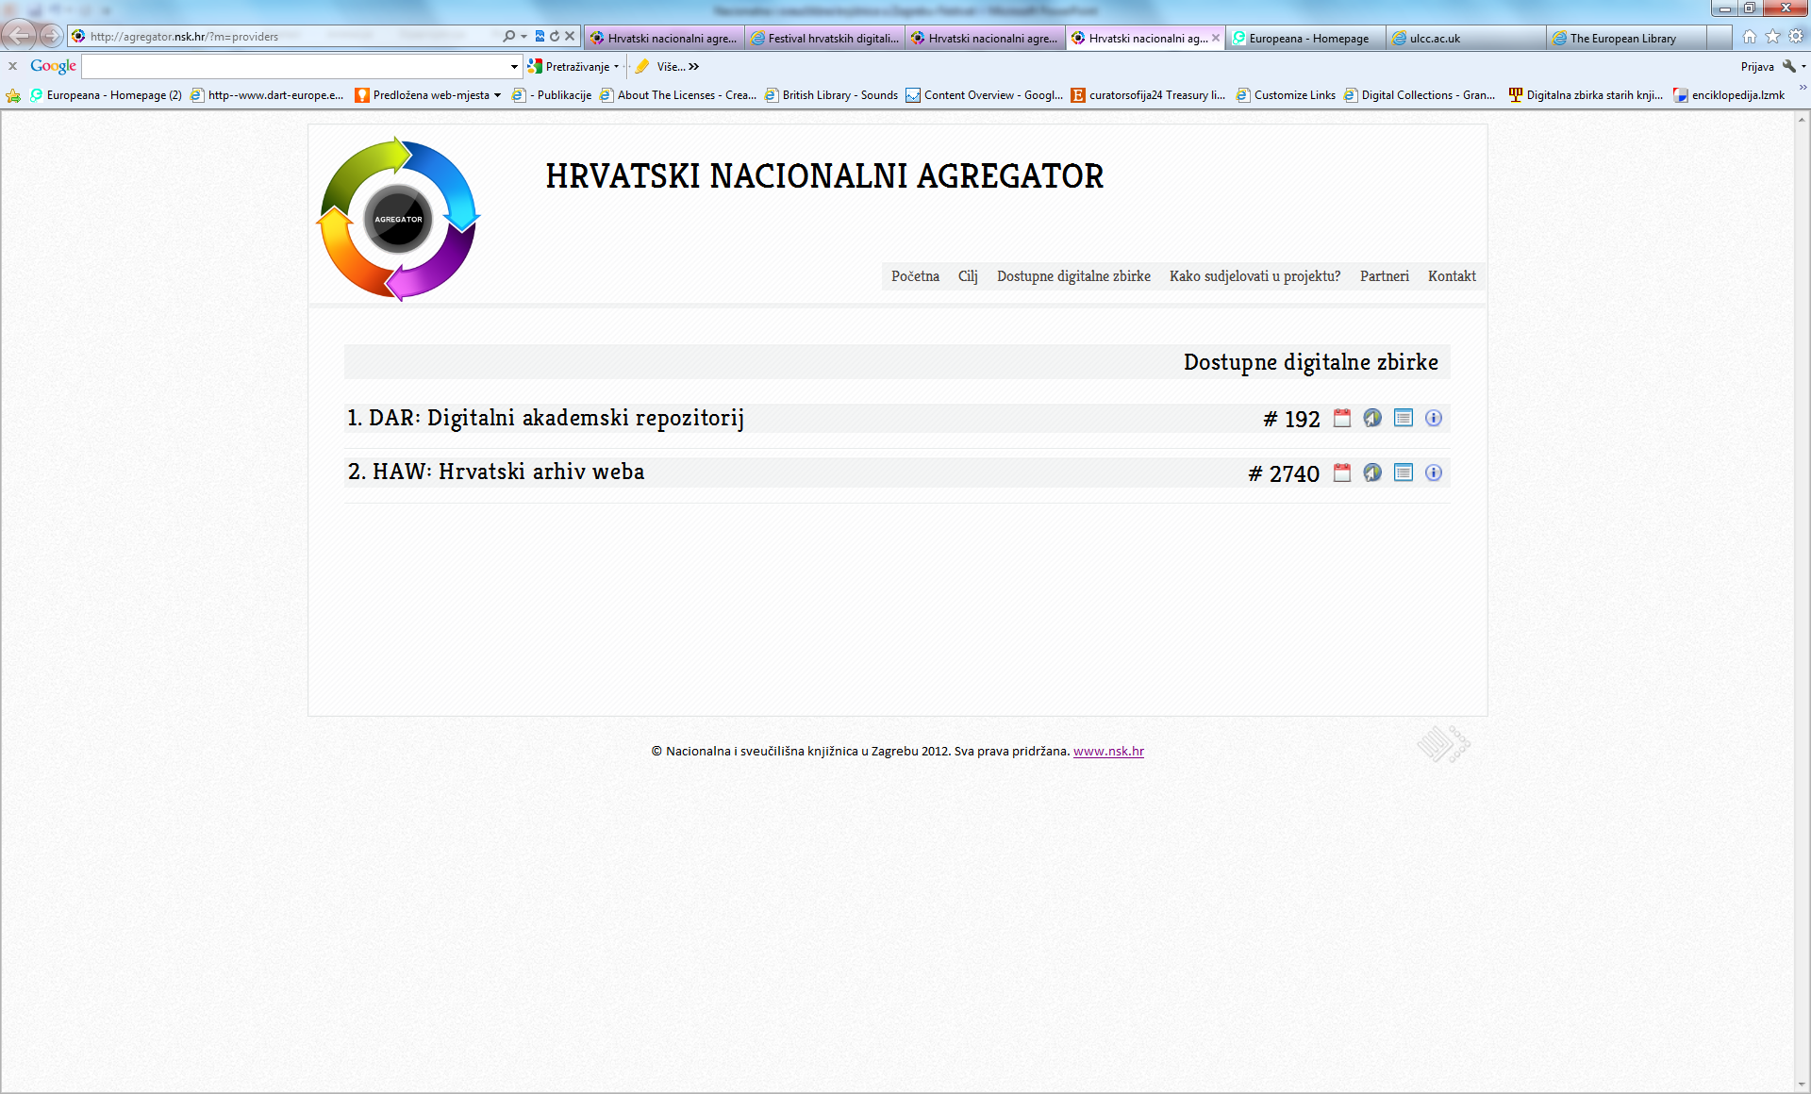
Put prema široj dostupnosti baštine
Agregator metapodataka digitalnih zbirki

Slide 7
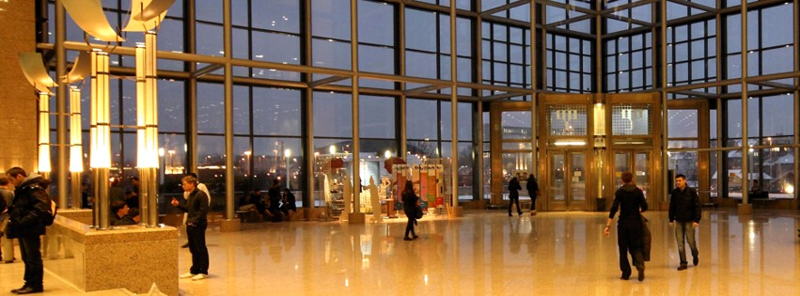
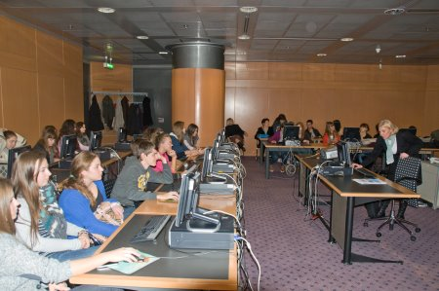

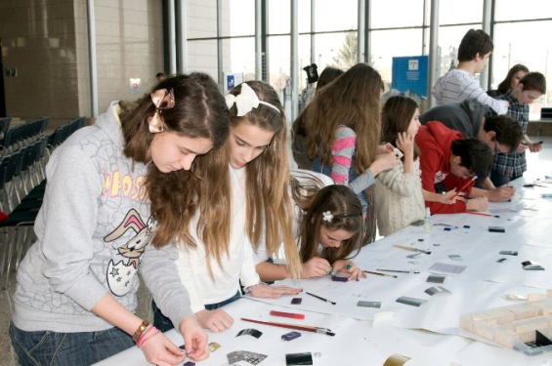


NSK - mjesto stvarnog i virtualnog okupljanja

